Slide 1
Pohon zadní nápravy elektromobilu a jeho elektronické řízení
Jakub Gause, učo 19792
VŠTE 2018

Slide 2
Osnova
Úvod a cíl práce
Pohon vozidla
Zadní náprava
Elektronická periférie
Závěr
2/8

Slide 3
Úvod a Cíl práce
Project 4
Elektromotor vozidla a jeho řízení
Zadní náprava
Baterie
Zapojení elektronických periferií
3/8

Slide 4
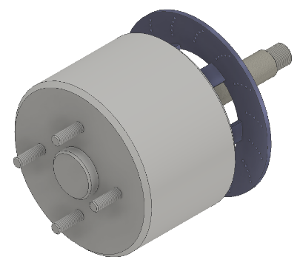
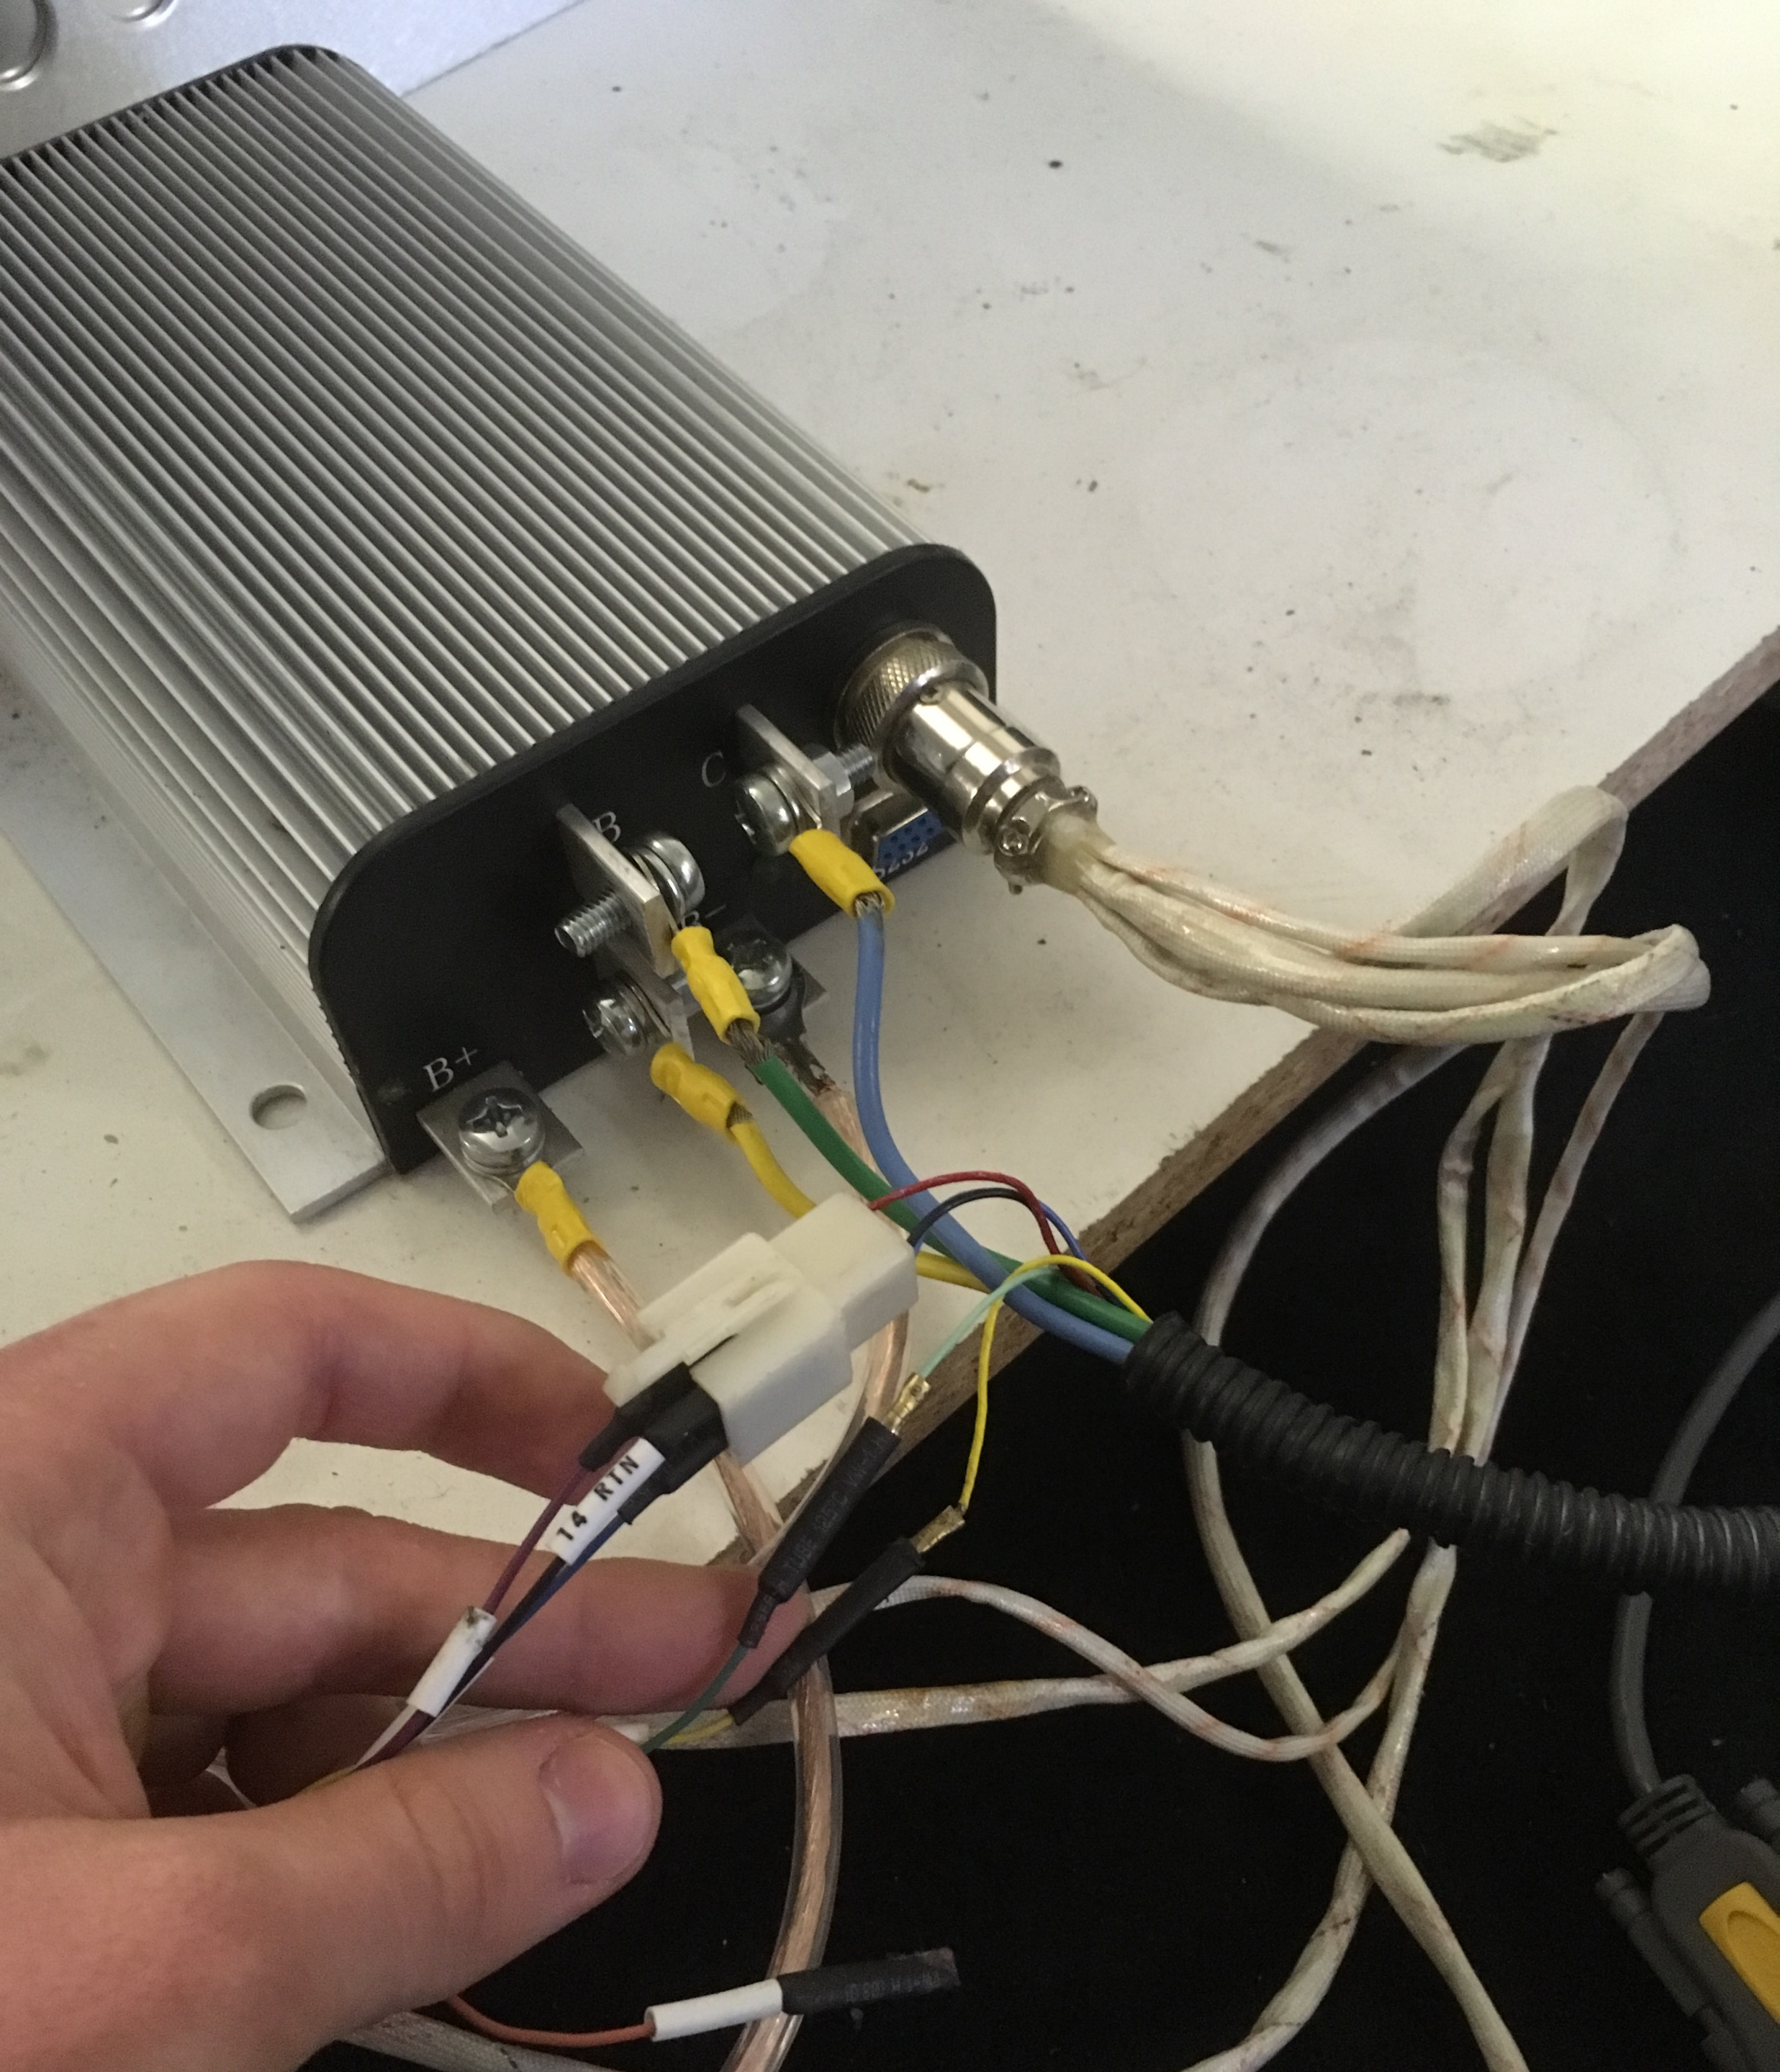
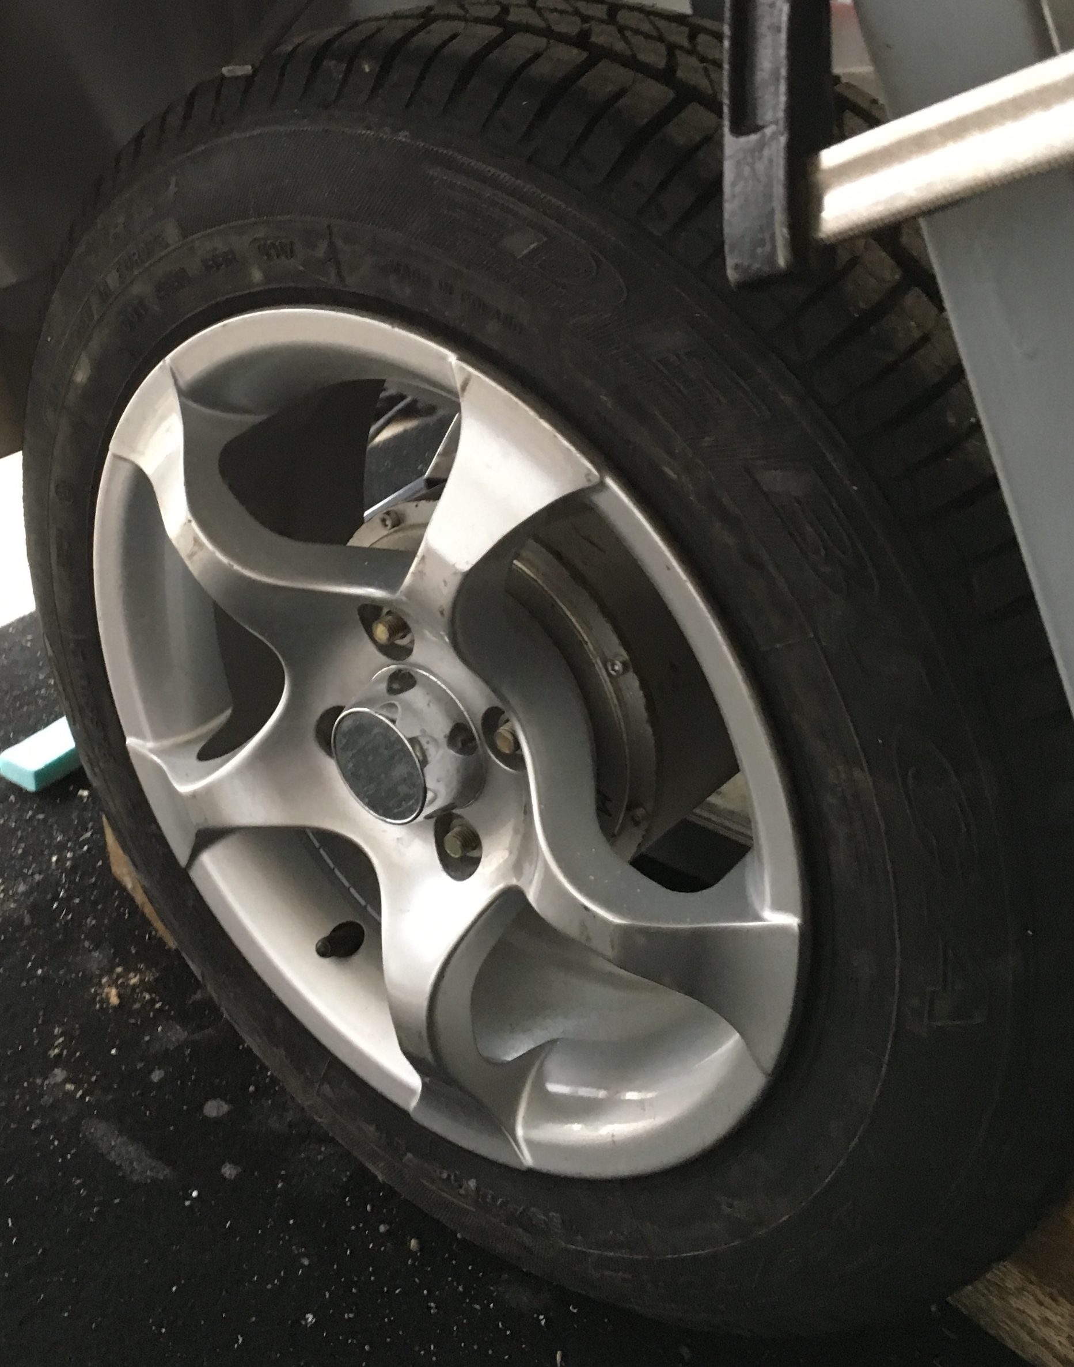
Pohon vozidla
BLDC motory
Řídící jednotky
Lithium-polymer baterie
4/8

Slide 5
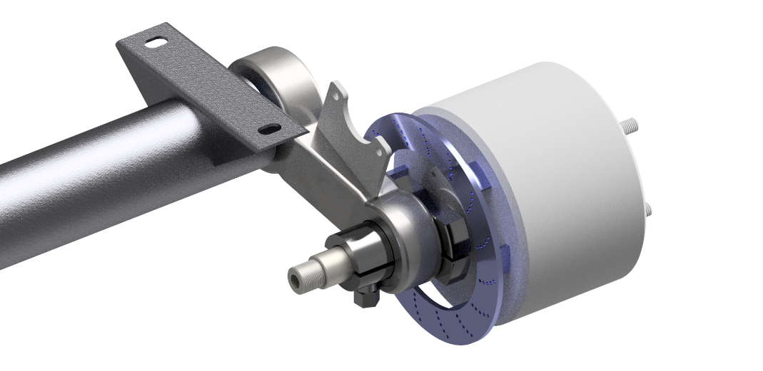
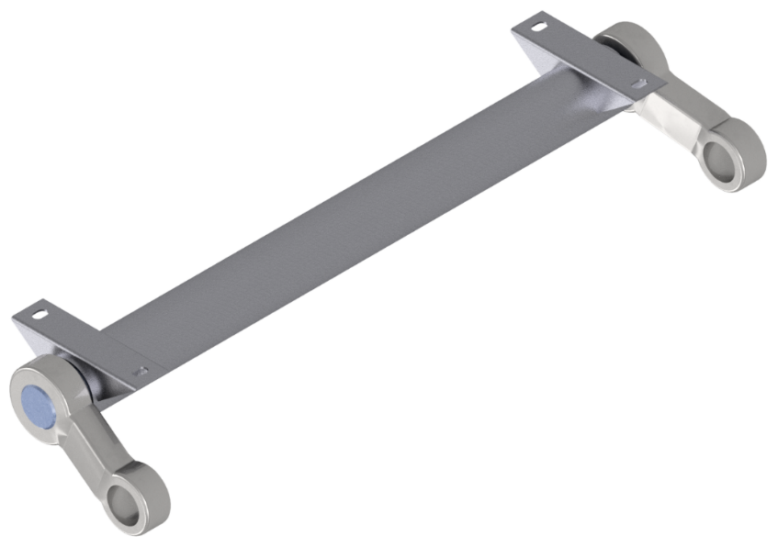
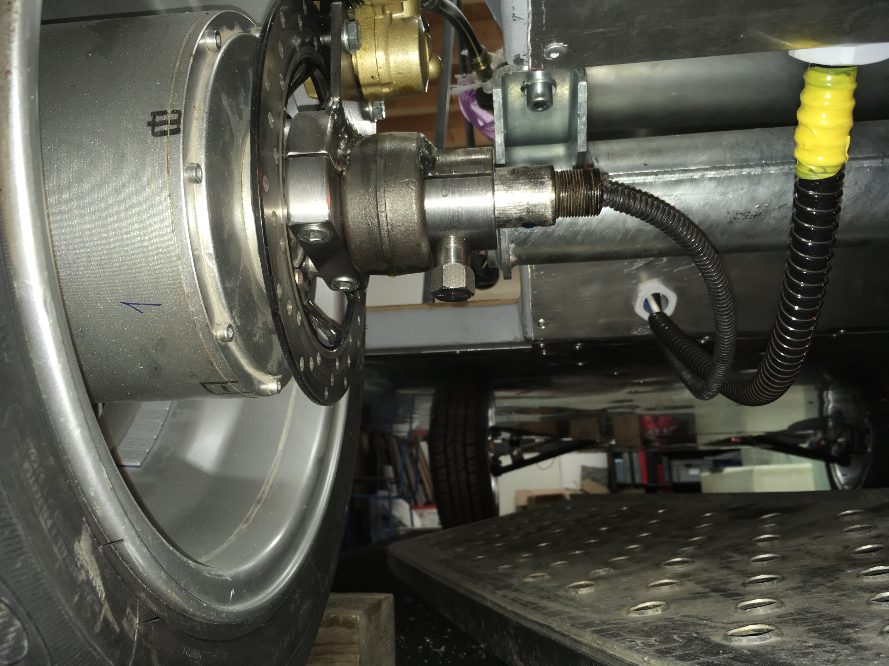
Zadní náprava
Pevnostní podmínky:
Zadní náprava společnosti Knott
Uchycení motorů
Pevnostní ověření spoje
Utahovací moment
Výpočet utahovacího momentu
podle Karla Mičkala:
5/8

Slide 6
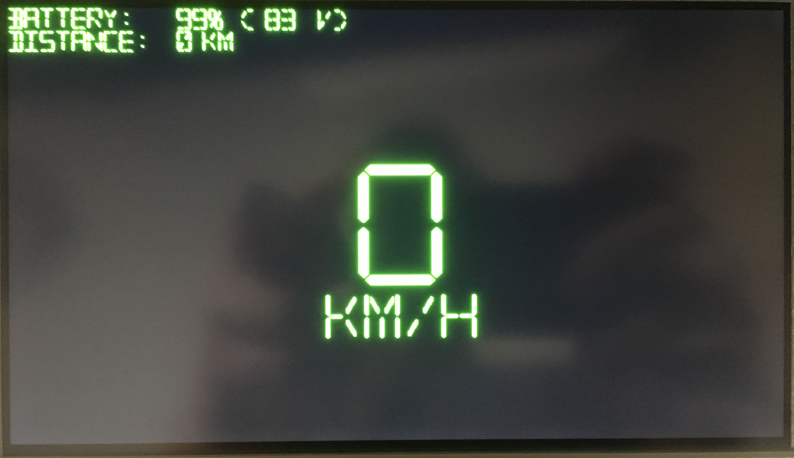
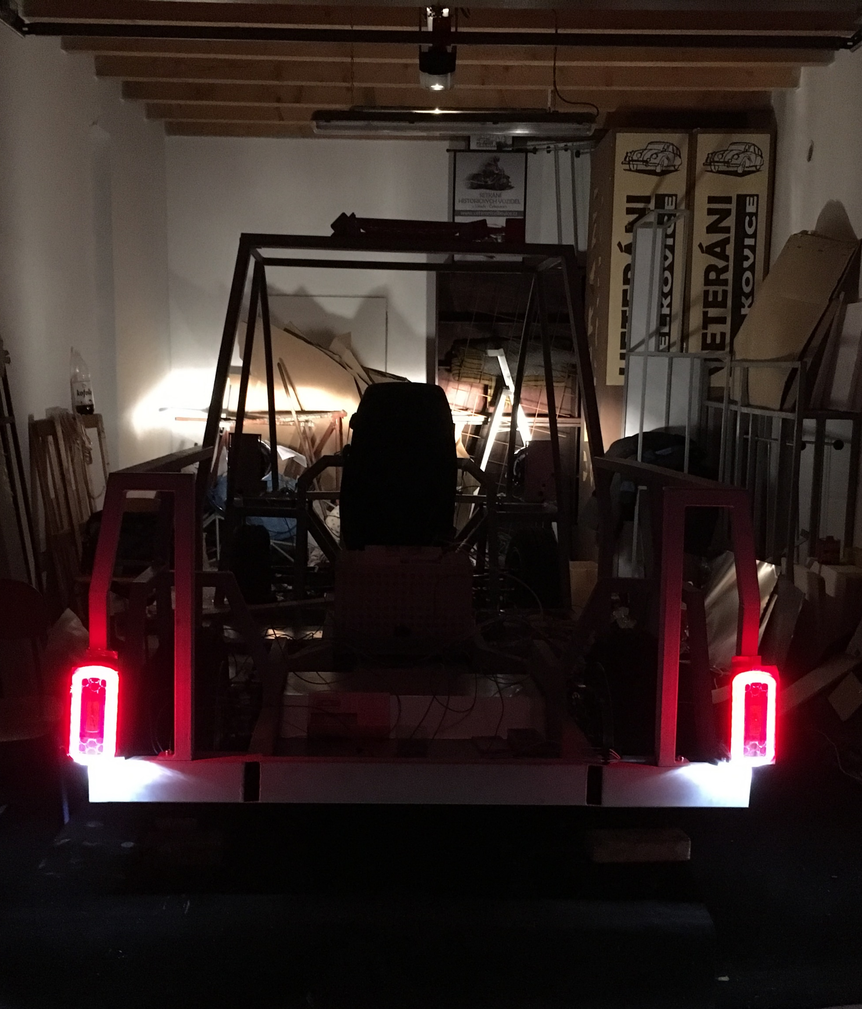
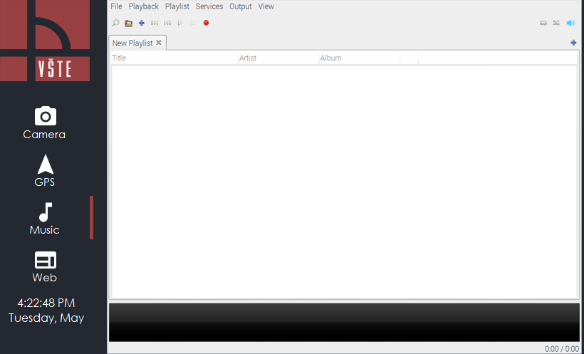
Elektronická periférie
Světla
Senzory
Raspberry PI3 a Arduino
6/8

Slide 7
Závěr
Navrhovaná opatření
BMS
Rekuperace
Softwarový diferenciál
Software palubních počítačů
Provozuschopný elektromobil
7/8

Slide 8
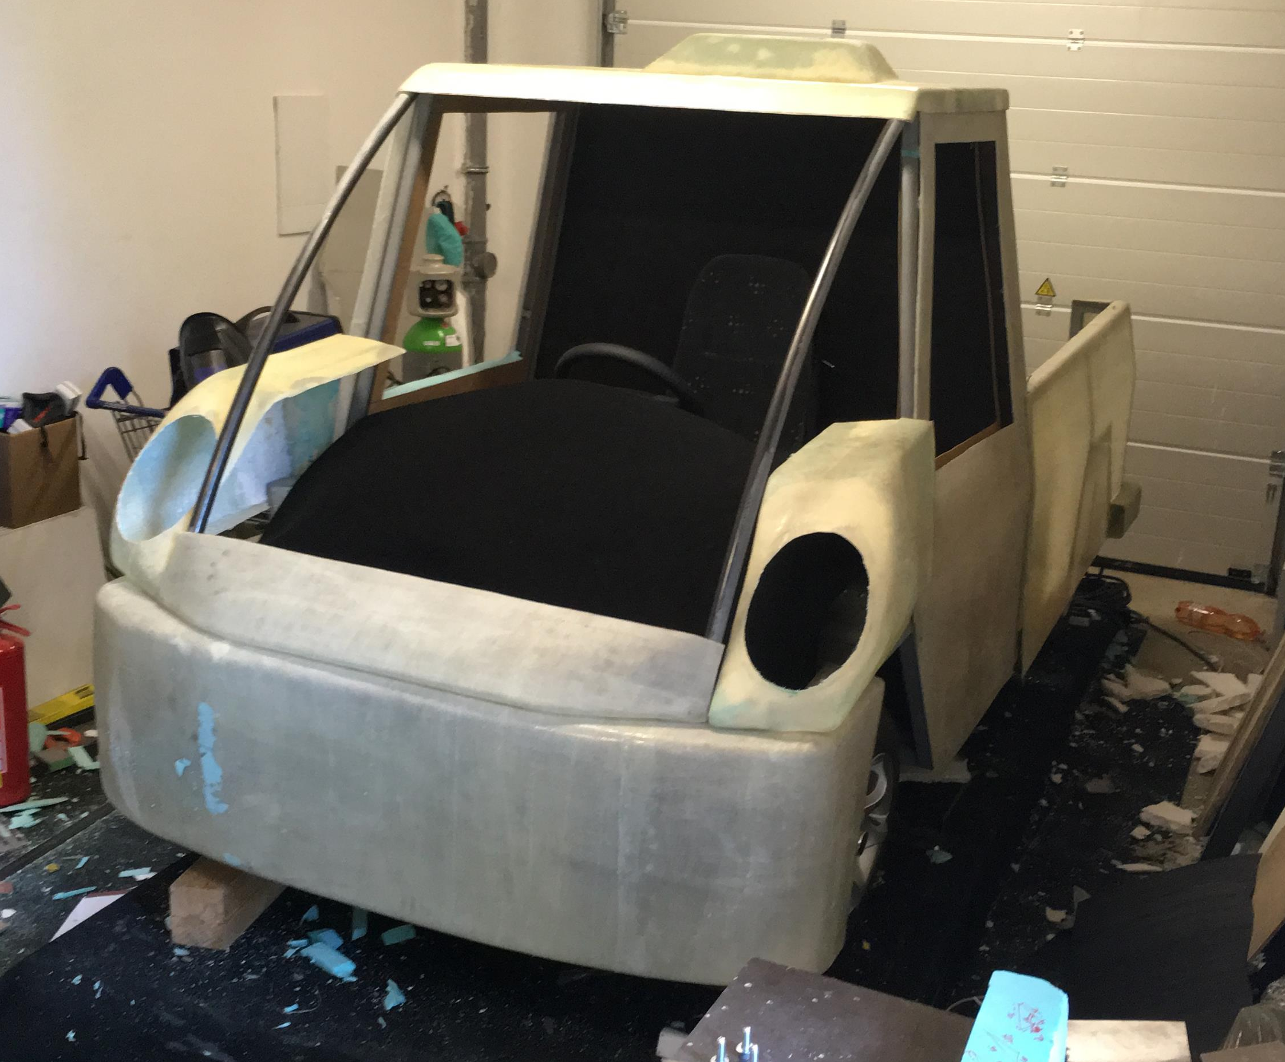
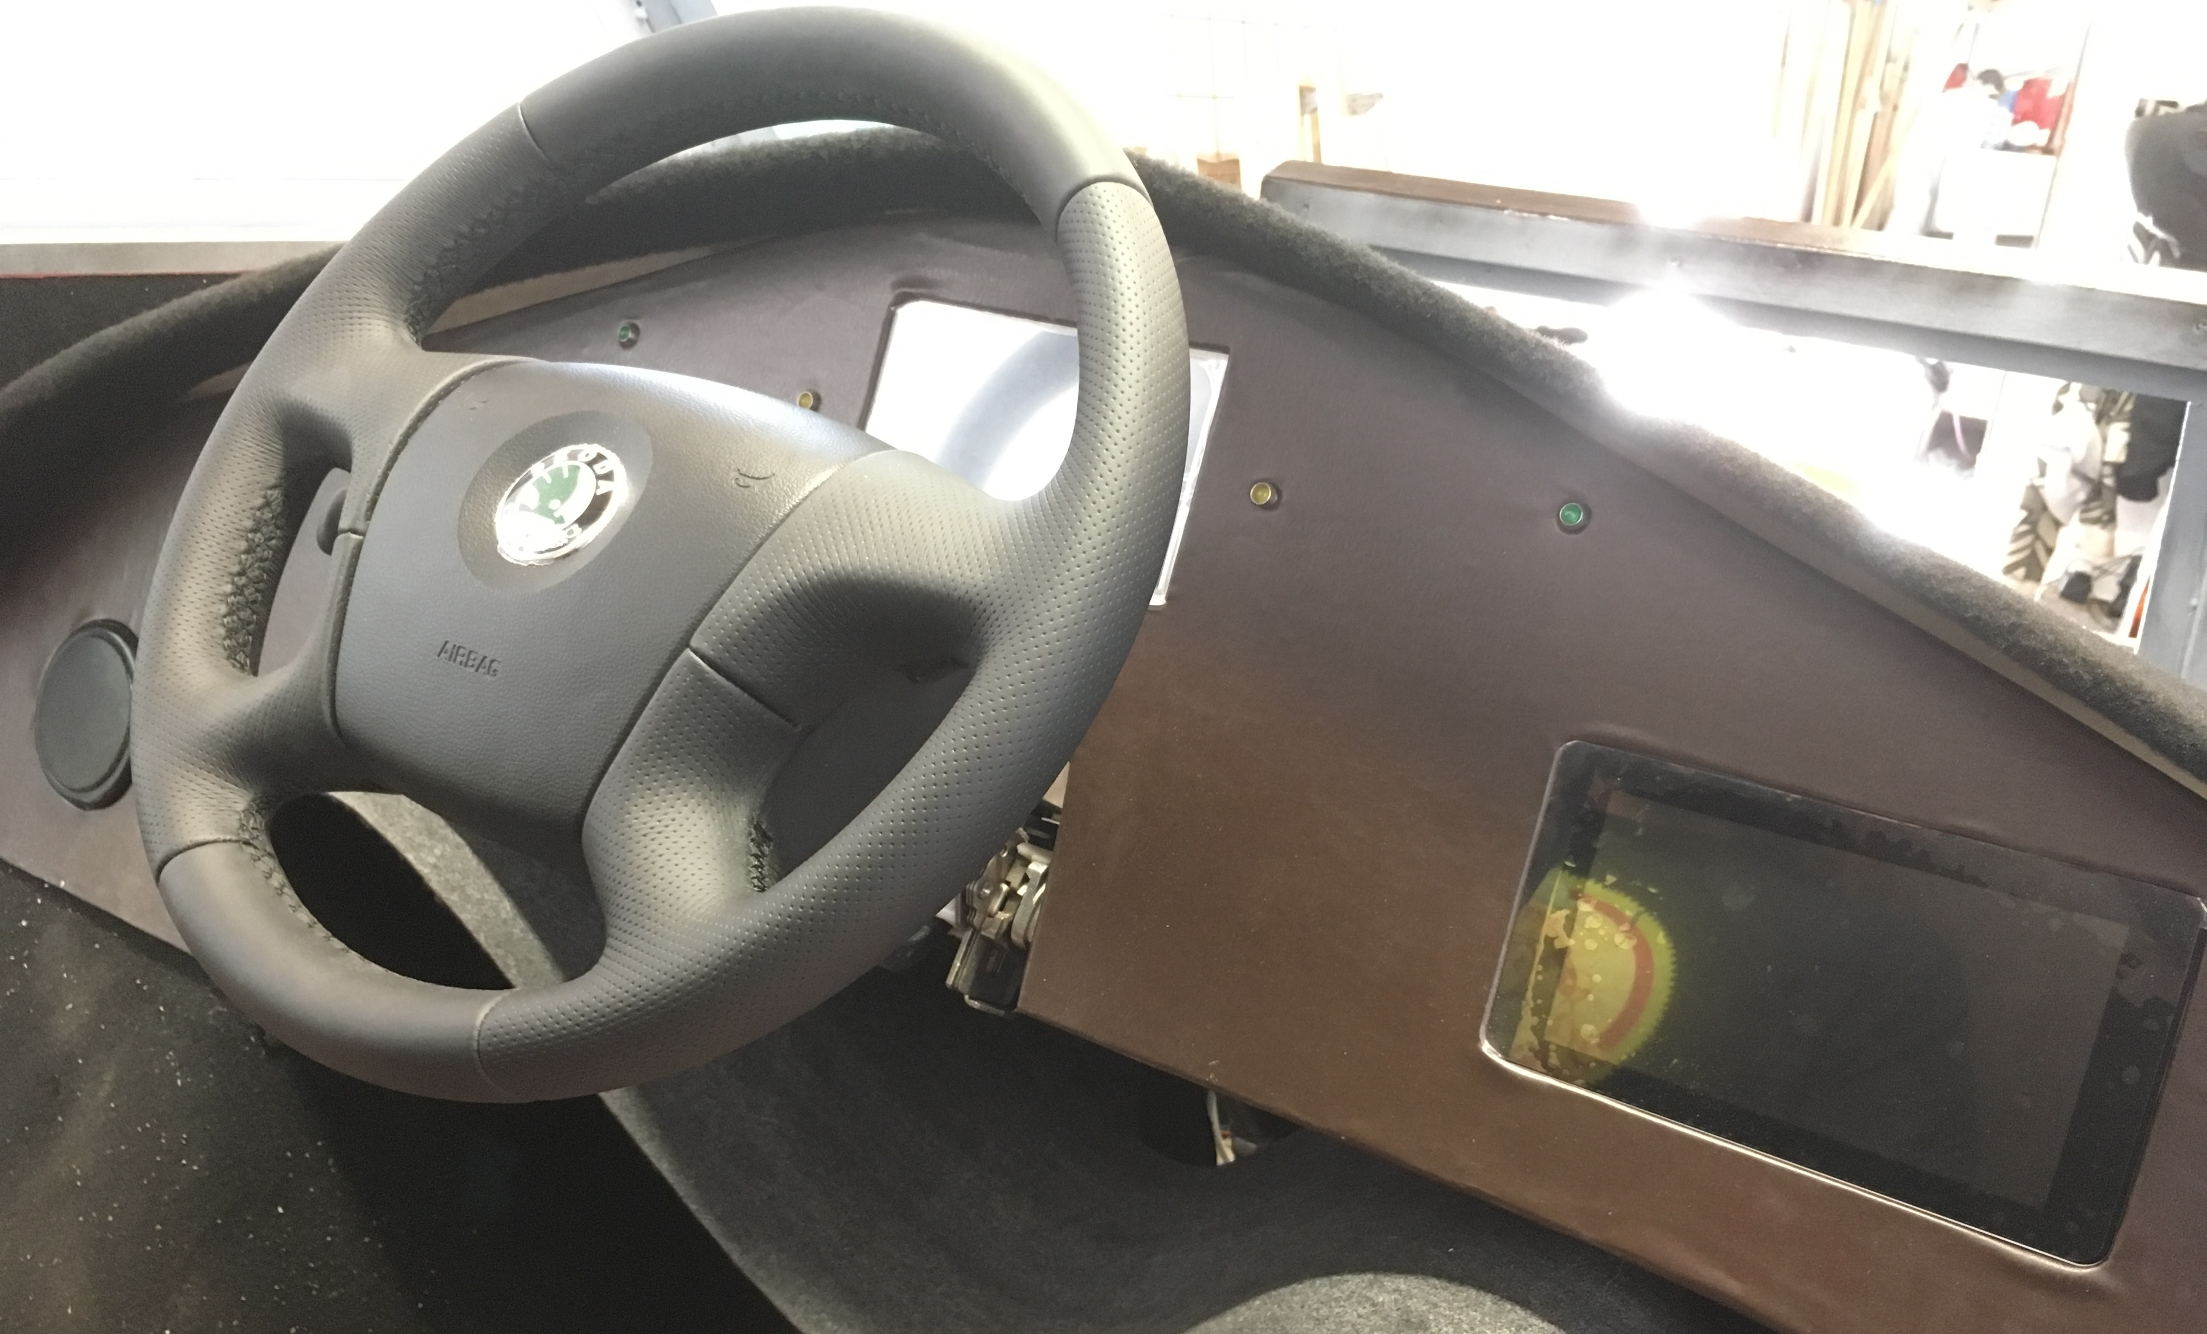
Notes:
Fotky vozidla

Slide 9
Děkuji za pozornost

